Slide 1
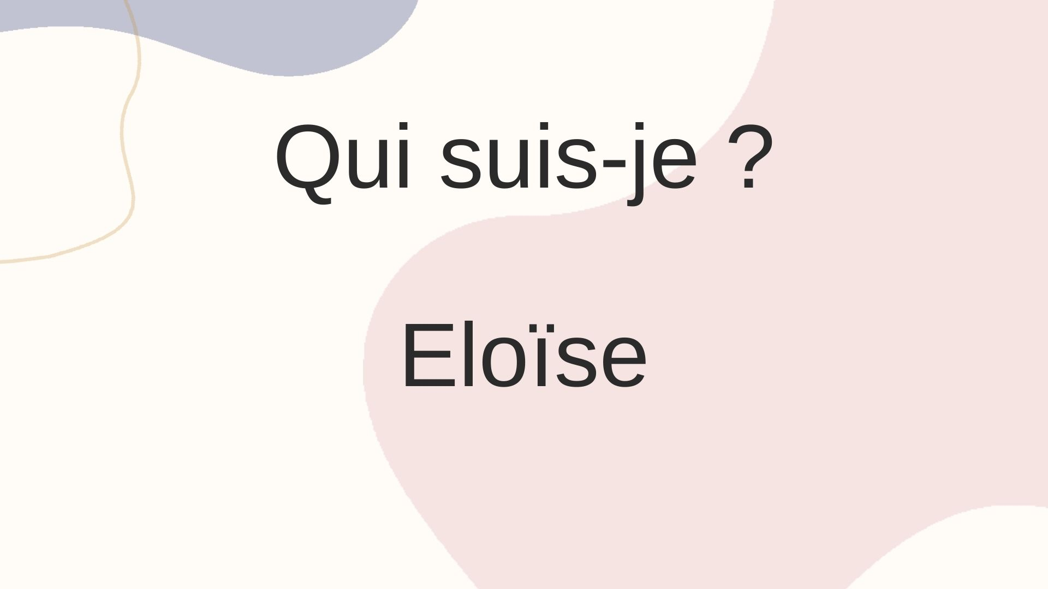

Slide 3
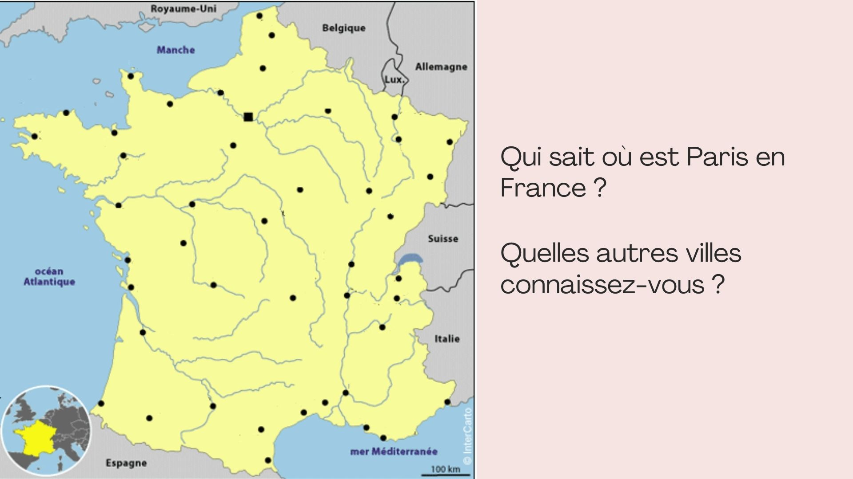
Notes:
Faire participer les élèves : ceux qui répondent doivent venir au tableau et essayer de situer la ville en question sur la carte, projetée.

Slide 4
Notes:
Ici, je parle du club de foot de ma famille, l’AJA (club de la ville d’Auxerre.) Je parle un peu de la Bourgogne. Puis je demande aux élèves quels clubs français ils connaissent, et les villes auxquelles ils sont associés.

Slide 5
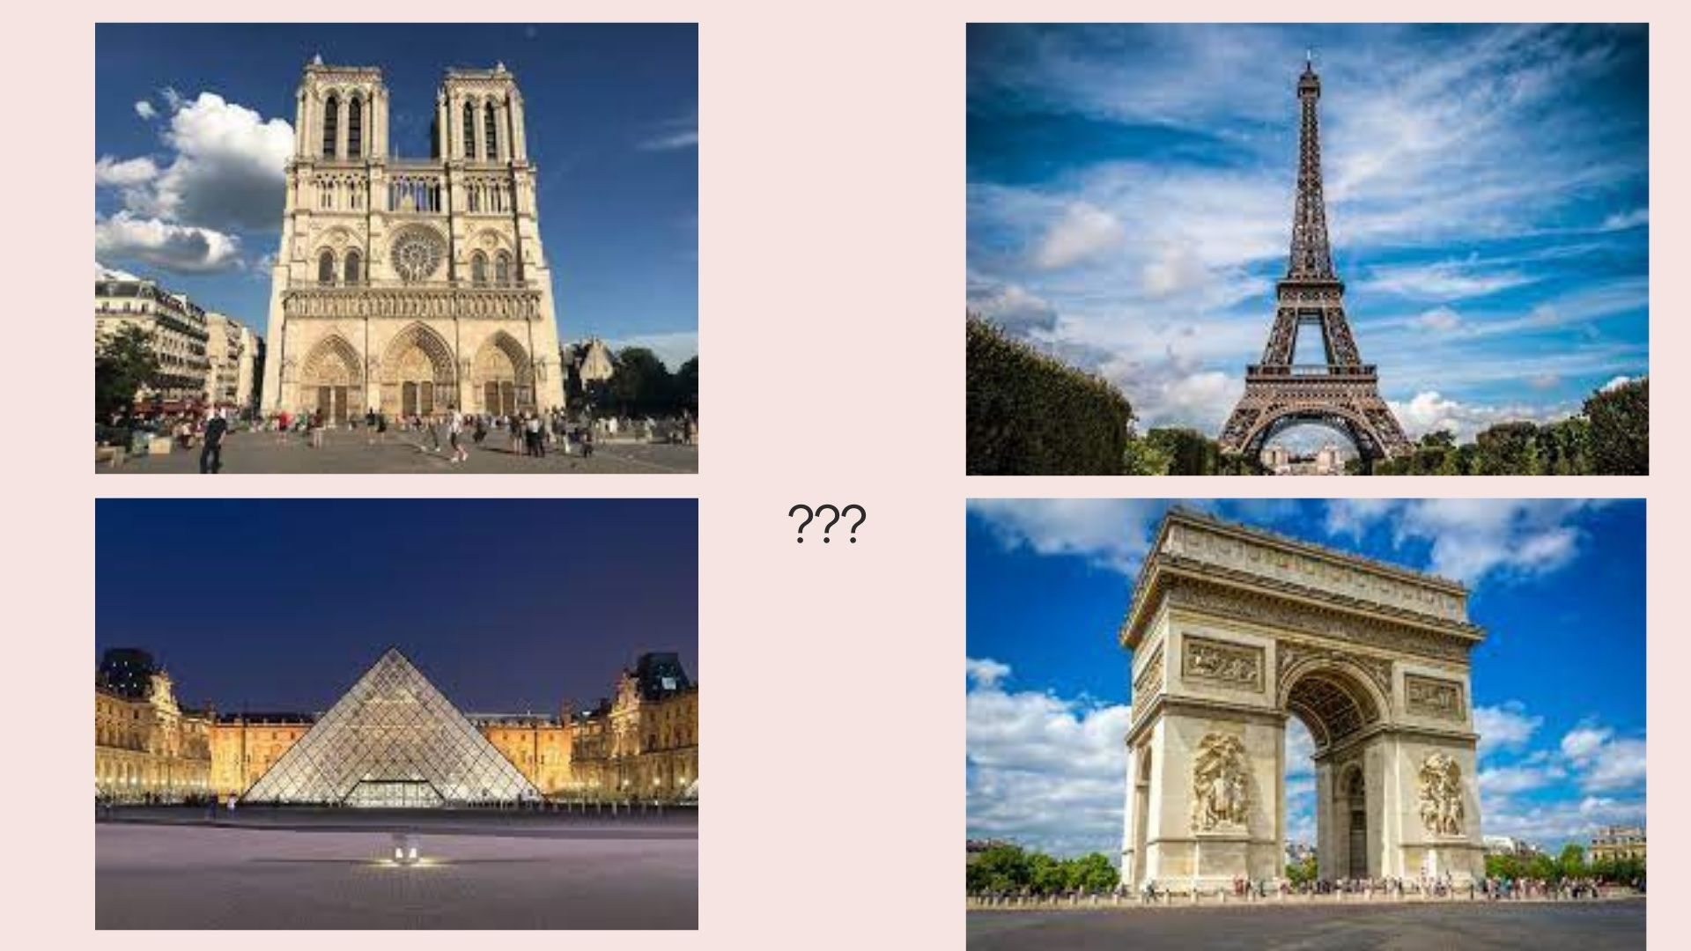
Notes:
Quizz sur Paris : nommer les monuments en photo. Pouvez-vous nommer d’autres monuments parisiens ?

Slide 6
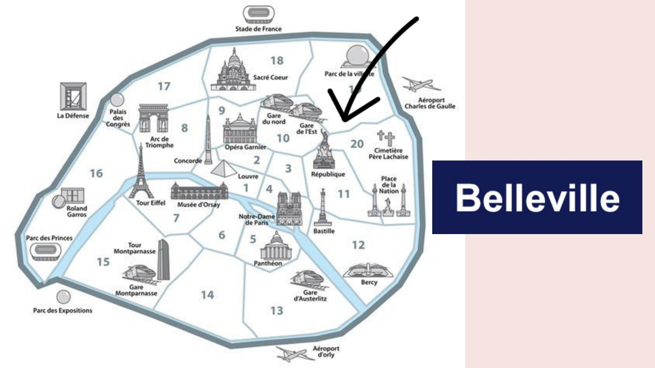
Notes:
Mon quartier : Belleville. J’explique ici le système en escargot des arrondissements parisiens et leur demande de repérer quelques monuments notables.

Slide 10
Notes:
Je parle brièvement de mon frère et de ma sœur, puis fais participer les élèves : qui a un frère ? Qui a une sœur ? Comment s’appellent-ils (elles), quel est leur âge …

Slide 11
Notes:
Je le fais sous forme de quizz : qui peut me nommer ces activités ?

Slide 12
Notes:
Même principe que ce que j’aime.

Slide 13
Notes:
Je fais nommer ces professions par les élèves. Quelles autres professions connaissent-ils ?

Slide 16
